Slide 1
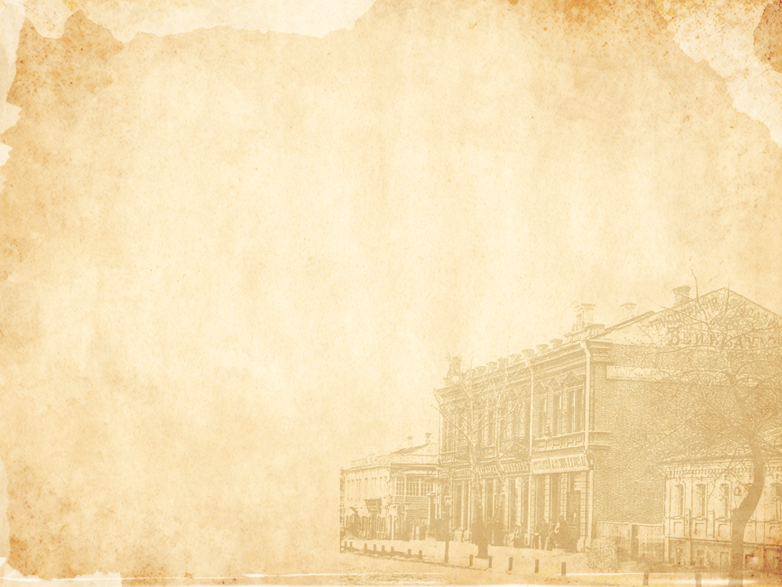
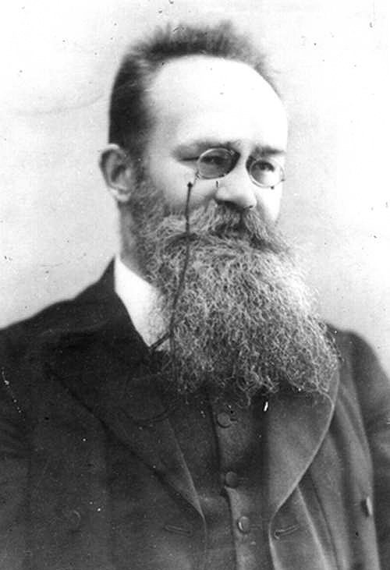
Михайло Сергійович Грушевський (1866—1934)

Slide 2
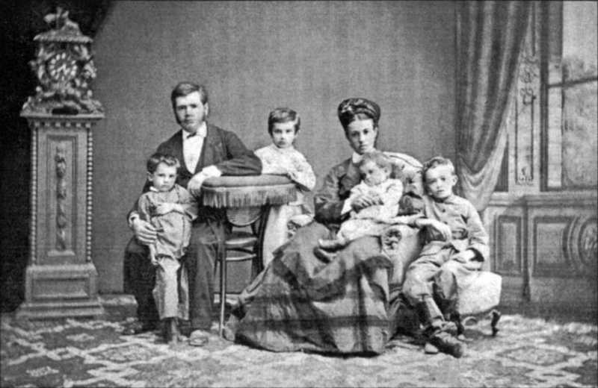
Походження
Народився М. Грушевський 17 вересня 1866 року в невеликому місті Холмі (тепер Хелм на території Польші).
Родина з XIIIст. «загніздилася» в Чигиринському повіті — в самому серці України. Багато з його пращурів Грушів (згодом Грушевських) були церковними службовцями, допоки його дідові Федору не вдалося перебратися під Київ, до села Лісники.
Батько майбутнього історика, Сергій Федорович (1833— 1901), здобув світську освіту в Києві, викладав славістику.
Мати — Глафіра Опакова — походила з родини служителів культу.
1869 року трьохрічний Михайло разом з батьками переїздить на Кавказ, у 1880—1886 рр. навчається у Тифліській гімназії. Мріє якнайскоріше повернутися на Україну.
Сергій Федорович та Глафира Захарівна Грушевські з дітьми. Зліва направо: Захар, Ганна, Федір, Михайло.

Slide 3
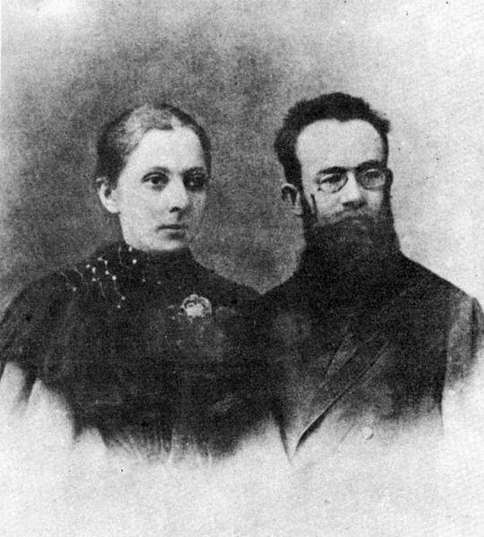
Одруження
26 травня 1896 року, у м. Скала (нині смт Скала-Подільська) Михайло Грушевський вінчається з Марією Вояківською.

Slide 4
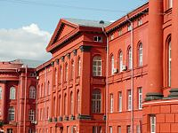
Університети
У липні 1886 р. звертається з листом до ректора Університету св.Володимира, з проханням зарахувати його на історичний факультет.
В університеті Михайло Грушевський працював під керівництвом Володимира Антоновича. Уже на третьому курсі Грушевський пише наукову роботу «История Киевской земли от смерти Ярослава до конца XIV века», яку 1890 було удостоєно золотої медалі.
1890—1894 — професорський стипендіат Університету Св. Володимира. У травні 1894 захистив магістерську дисертацію.
1894—1914 — професор Львівського університету, головний редактор «Літературно-Наукового Вісника». Засновник і голова Українського Наукового Товариства.
На початку Першої світової війни Грушевський приїхав до Києва. Влада була вороже настроєна до вченого — засилає його до Симбірська як українського сепаратиста і «мазепинця». Волю принесла Лютнева революція в Петрограді.
4 березня в Києві утворюється Українська Центральна Рада, головою якої заочно обрано Михайла Грушевського. Викликаний телеграмою, 12 березня він повертається з Москви до Києва.

Slide 5
У Центральній Раді
Грушевський проводить лінію на забезпечення української автономії в межах федеративної республіки, що мала бути створена на руїнах Російської імперії.
Центральна Рада діяла протягом 14 місяців. Першим Універсалом було проголошено автономію України в складі Російської федеративної республіки. Третім Універсалом Центральна Рада проголосила Українську Народну Республіку, а 22 січня 1918 Четвертим Універсалом — повну політичну незалежність України від Росії.
Сил для захисту суверенітету республіки не було, ідея соціалістичного федералізму ставала ілюзорною.
29 квітня 1918 в Києві вже відбувся державний переворот і влада перейшла до рук гетьмана Павла Скоропадського.

Slide 6
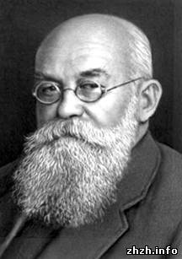
Міф про президентство
У сучасній українській спільноті існує міф про Грушевського — президента УНР, запроваджений Дмитром Дорошенкоm]. Міф прижився в публіцистиці й у науковій літературі. Тільки у вересні-жовтні 2004 чимало друкованих і електронних ЗМІ знову розтиражували «президентство» Грушевського.
З погляду формального, юридичного, а відтак і наукового, Грушевський не був президентом Української Народної Республіки. Такої посади в УНР не існувало, не передбачала її й ухвалена в останній день функціонування Центральної Ради Конституція. Невідомий жодний акт, учинений Грушевським як президентом УНР.
Водночас кваліфікація Грушевського «президент Ради» була тоді досить поширеною, особливо в газетних публікаціях. Це ймовірно пов'язане з тим, що ще одне значення слова президент — голова (рос. председатель).

Slide 7
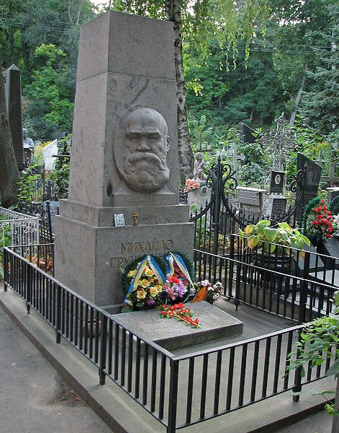
У Москві
Від 1931 року змушений був жити в Москві. Продовжує багато працювати. Та все пережите дало знати про себе.
Наприкінці 1934 року Грушевський відпочивав у одному з кисловодських санаторіїв і несподівано захворів та помер 25 листопада 1934 року.
Вже наступного дня газета «Вісті» від Ради Народних Комісарів УСРР вмістила повідомлення про смерть. Поховали академіка Грушевського М. С. в столиці України — Києві.
Могила Грушевського
на Байковому цвинтарі

Slide 8
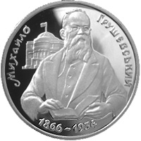
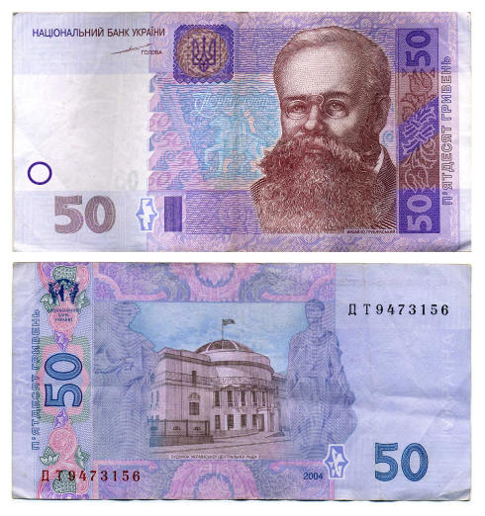
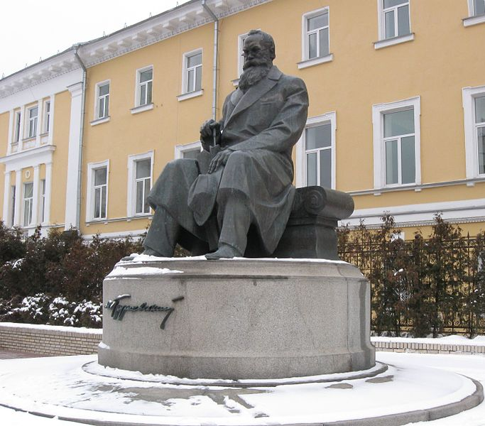
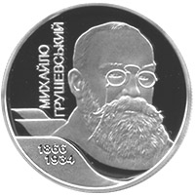
Вшанування пам'яті
У Києві та Львові споруджено пам'ятник Грушевському. Портрет Михайла Грушевського зображено на банкноті номіналом 50 гривень та на монетах 1996 та 2006 років.
Іменем Грушевського названо вулиці. Зокрема є проспект Грушевського в Кам'янці-Подільському.
Пам'ятник Грушевському
у Києві

Slide 9
Дякую за увагу!
Виконала
Учениця 11 класу
Василишина Вікторія

